Slide 1
ФОРМА ВЗАИМОДЕЙСТВИЯ ДОО С СЕМЬЕЙ
АКЦИЯ
Автор: Курячих Е.Н. воспитатель МКДОУ «Белоярский детский сад» Ачинский район с.Белый Яр

Slide 2
«Только вместе с родителями, общими усилиями, педагоги могут дать детям большое человеческое счастье» (В.А.Сухомлинский)

Slide 3
АКЦИЯ(в переводе с лат.-Action) - это действие, предпринимаемое для достижения какой-либо цели. Она позволяет охватить детей и родителей группы и даже всего дошкольного учреждения. Акции просты в исполнении и позволяют в течении короткого отрезка времени получить значимый по важности результат. derschool.lbihost.ru›dosh-obr/73-aktsii-v-dou АКЦИЯ - это одна из интерактивных форм работы с родителями. Акции направлены на сотрудничество семьи в решении проблем образования и воспитания детей, повышения роли и ответственности родителей в деле гражданского образования и воспитания ребёнка.

Slide 4
Тематическая акция - как одна из партнерских форм сотрудничества с родителями в условиях реализации ФГОС ДОО

Slide 5
Актуальность
Сегодня в сфере дошкольного образования происходят большие изменения, направленные, прежде всего, на улучшение его качества. Стандарт дошкольного образования утверждает основные принципы:
содействия и сотрудничества детей и взрослых в процессе развития и их взаимодействия в семье;
приобщения детей к традициям семьи, общества и государства.
ФГОС ДОО является основой для реализации Программы, которая направлена на создание форм сотрудничества и общения, ролевых и межличностных отношений всех участников образовательного процесса, включая педагогов, детей, родителей, администрацию. Выполнение этих требований во многом зависит от согласованности действий семьи и ДОО.
Обязательная часть образовательной программы направлена на формирование у детей уважительного отношения и чувства принадлежности к своей семье, малой и большой родине.
Одним требованием к реализации программы дошкольного образования является построение взаимодействия с семьями воспитанников в целях осуществления развития каждого ребенка, вовлечение семей воспитанников в непосредственно образовательный процесс.

Slide 6
Тематические акции – это одна из интерактивных форм работы с родителями.
Акции направлены на сотрудничество семьи в решении проблем образования и воспитания детей, повышения роли и ответственности родителей в деле гражданского образования и воспитания ребёнка.
Основными целями акций являются: формирование системы педагогического взаимодействия ДОУ и семьи в интересах развития личности ребенка, разработка технологии реализации этого взаимодействия по различным направлениям.

Slide 7
Основными задачами проводимых акций являются: формирование системы педагогического взаимодействия ДОУ и семьи в интересах развития личности ребенка, вовлечение родителей в активную практическую деятельность и сотрудничество семьи с детским садом.

Slide 8
Положительный результат образовательной деятельности ДОО может быть достигнут только при рассмотрении семьи и детского сада в рамках единого образовательного пространства, подразумевающего взаимодействие, сотрудничество между педагогами ДОО и родителями на всем протяжении дошкольного детства ребенка.
Поэтому, в первую очередь перед работниками ДОО должны стоять задачи такие как сплочение коллектива на основе решения общих задач и принципов, стимулирование творческого поиска, создание благоприятной творческой среды не только с педагогами, но и с родителями дошкольников для решения одной общей задачи-воспитания и развития ребенка-дошкольника.

Slide 9
Алгоритм подготовки, создания и проведения тематических акций:
Определение целей и задач
Формирование творческой группы
Отбор литературы
Составление плана акции
Посещение открытых мероприятий по данной теме (занятий, музыкальных, физкультурных развлечений, праздников)
Взаимодействие с родителями дошкольников (консультации, беседы, анкетирование, тренинги)
Отчет о проведении акций на сайте ДОО
Поощрению педагогов, детей и родителей

Slide 10
Акция «Безопасность дорожного движения»

Slide 11
Цель акции:
Пропаганда правил дорожного движения среди детей и населения;
Предупреждение дорожно-транспортного травматизма;
Обеспечение безопасности детей.
Задачи:
Закрепить у детей навыки безопасного, культурного поведения на дорогах.
Провести массово-разъяснительную работу по пропаганде правил дорожного движения среди населения с использованием технических средств пропаганды.
Способствовать преемственности детского сада со школой.
Вовлекать родителей в воспитательно-образовательный процесс.
Формы реализации акции:
Разукрашивание детьми листовок «Пристегни самое дорогое!»
Повторение правил дорожного движения с детьми в группе;
Разучивание стихотворений о ПДД;
Чтение художественной литературы (Серия рассказов из книги А. Дорохова «Зеленый! Желтый! Красный!», С. Волков «Про правила дорожного движения», стихотворения С. Маршака «Милиционер», «Светофор»; С. Михалков «Шагая осторожно», «светофор»; Я. Пишумов «У любого перекрестка», «Регулировщик»; В. Кожевников «Светофор», В. Семерин «Запрещается-разрешается» и др.)
Изготовление детьми с родителями дидактических игр для развивающейся предметно пространственной среды
Совместное мероприятие с родителями «Берегись автомобиль»

Slide 12
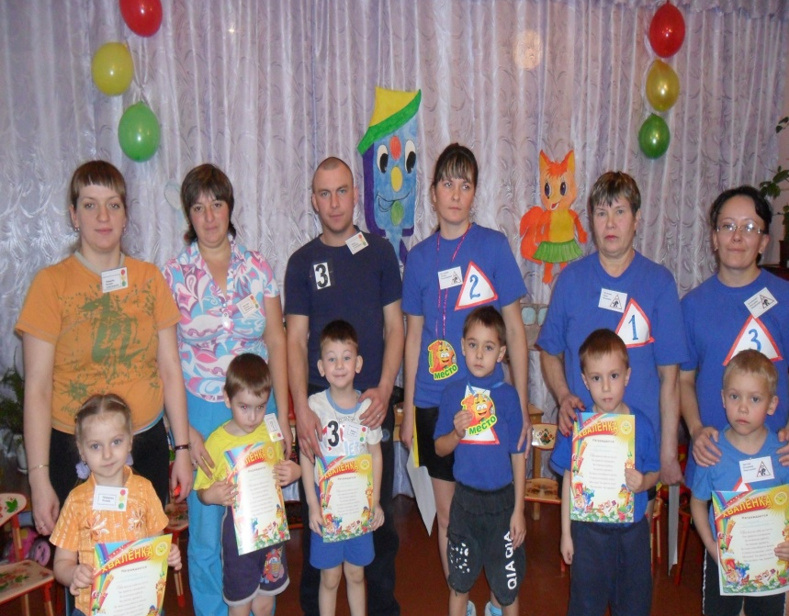

Slide 14
Цель акции:
Является изготовление кормушек детьми совместно с родителями, их размещение на территории детского сада, формирование у детей желания вносить посильный вклад в дело охраны природы родного края.
Задачи :
Воспитывать заботливое отношение к птицам, желание помогать им в трудных зимних условиях.
Рассмотреть роль человека в помощи птицам в зимнее время.
Сделать и развесить кормушки для птиц
Расширить знания детей, полученные при наблюдении за повадками птиц.
Вовлечь родителей для совместной реализации акции в рамках ДОО
Формы реализации акции:
Чтение книг: «Птичья столовая» В.Бианки; «Растрёпанный воробей» К.Паустовский; «Воробьишко» М.Горький; «Серая шейка» Д.Мамин-Сибиряк.
Заучивание стихов, пословиц, поговорок о птицах.
Составление описательных рассказов о зимующих птицах.
Знакомство с растениями, несущими корм птицам: клён, рябина, ясень.
Собирание корма: семечки, сухофрукты, сухари, сало, крупы… с
Изготовление и развешивание различных кормушек на территории детского сада.
Результатом становится фоторепортаж о кормушках на территории детского сада и информация для родителей на сайте ДОУ.

Slide 15
АКЦИЯ

Slide 16
Цель акции:
Развитие у детей высоких нравственных качеств – патриотизм :гордость за свою родину, любовь к родному краю.
Задачи:
Знакомство с историей Великой Отечественной Войны.
Совершенствование диалогической и монологической формы речи;
Развитие творческих способностей, изготовление детей совместно с родителями семейных плакатов о ветеранов ВОВ в семье.
Прививать уважение к истории своего отечества , к людям, защищавши родной край в тяжелые годы войны
Формы реализации акции:
Рассматривание картин и иллюстраций о Великой Отечественной Войне
Беседа об истории Великой Отечественной Войне
Рассказ воспитателя о подвигах Героев Советского Союза
Оформление папок «Никто не забыт, ничто не забыто»
Чтение художественной литературы: Л.Кассиль «Твои защитники», Е.Благинина «Шинель», С.Баруздин «Шел по улице солдат»
Сюжетно-ролевая игра «Разведчики»
Слушание музыкальных произведений о победе и ветеранах
Организация выставки детских плакатов совместно с родителями
Экскурсия к памятнику ВОВ совместно с родителями.

Slide 17
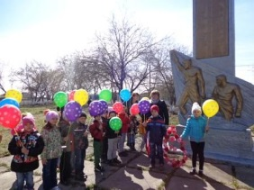

Slide 18
В результате проведения акций создана благоприятная среда для повышения количества контактов родителей с педагогами, сформированы положительные отношения родителей к учреждению, выросла потребность в организации семейного досуга.
В ходе реализации тематических акций решались следующие задачи семейного воспитания: развитие ребёнка, трудовое воспитание, подготовка к семейной жизни. Поставленные задачи решались через организацию занятий родительского лектория, конференций, дней открытых дверей, семейных праздников, часов общения , экскурсий.

